Slide 1
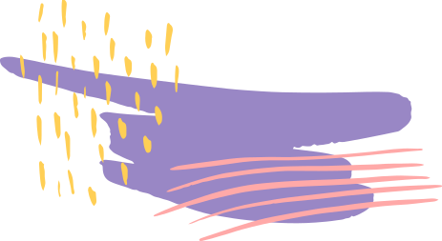
Звукопроизношение
ч.13
Коррекция нарушений звука [Р]
Халидова Е.П.
учитель-логопед

Slide 2
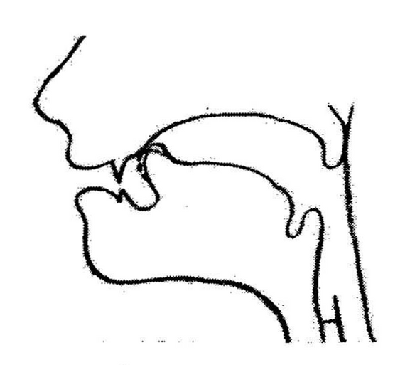
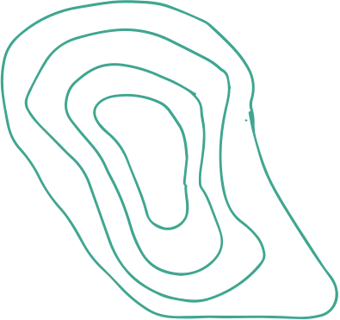
Нормальная артикуляция звука [Р]
Положение губ – в зависимости от последующего гласного.
Нижняя челюсть и вся ротовая полость напряжены. Корень языка и средняя часть спинки языка неподвижны и напряжены.
Кончик языка широкий, истончённый, поднят и вибрирует у альвеол, то прилегая к ним, то отходя от них (частота колебаний от трёх и более, в зависимости от фонетического контекста). Средняя часть спинки языка опущена, задняя часть приподнята, боковые края приподняты, упираются в верхние коренные зубы (язык в форме ложечки). Мягкое нёбо поднято (Р — ротовой звук). Голосовые складки сомкнуты ( Р — звонкий звук).

Slide 3
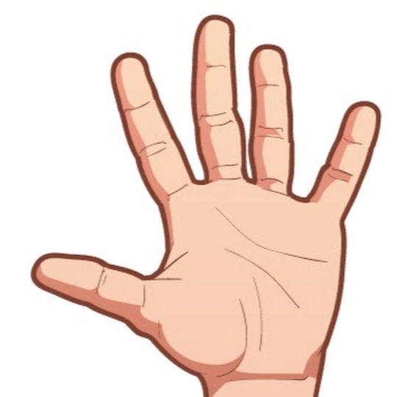
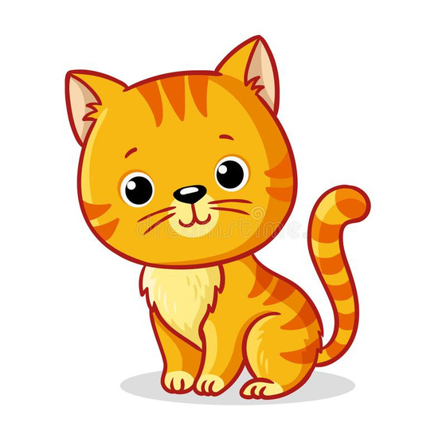
Коррекция нарушений
Развитие речеслухового анализатора - развитие фонематического восприятия, фонематического анализа и слухоречевых дифференцировок.
Предложить ребёнку отобрать картинки, в названии которых слышится звук Р
(рука, шар, кот, гора)

Slide 4
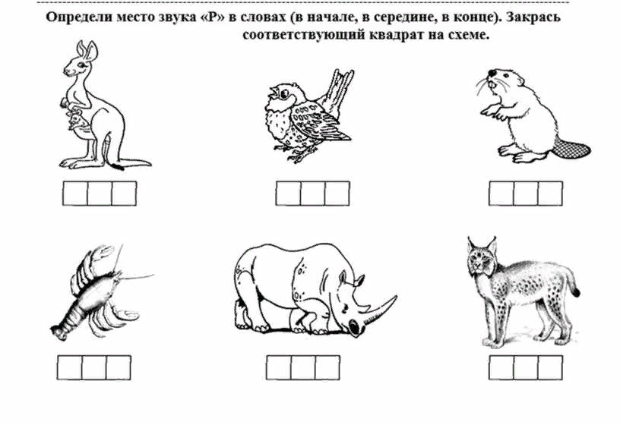
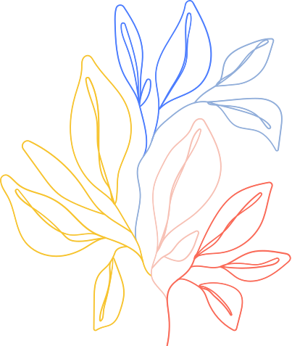

Slide 5
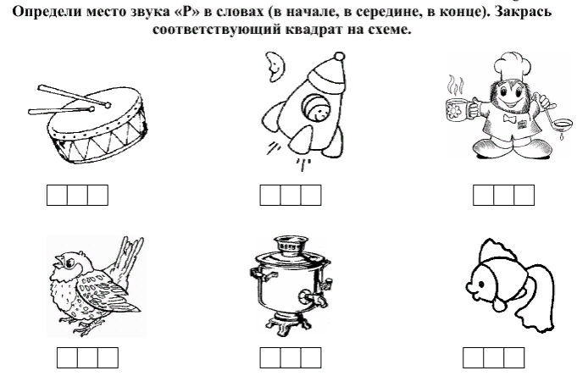

Slide 6
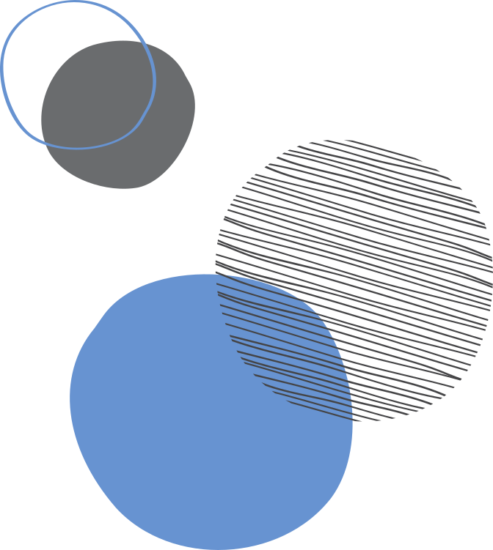
Артикуляционная гимнастика
«Качели». Рот раскрывается, язык высовывается, качается вверх и вниз, прикасаясь к зубам. Останавливается на верхних зубах на 10 секунд.
«Сладкое варенье». Язык облизывает губы сначала по часовой, потом против часовой стрелки.
«Индюк». Рот приоткрывается. Язык скользит в обе стороны по верхней губе, не отрываясь от неё. Движения ускоряются, при этом нужно постараться говорить «бл-бл-бл».
«Художник». Язык, словно кисточка, облизывает зубы, нёбо, внутреннюю поверхность щёк.
«Наказание». Язык высовывается из ротовой полости, быстрыми движениями сдавливается губами с одновременным выдыханием воздуха.
«Лошадка». Язык цокает по нёбу, подражая звучанию лошадиных копыт.
«Грибок». Язык прижимается к нёбу, держится 10 секунд. Вытянувшаяся уздечка похожа на ножку гриба.

